Slide 1


künstliche Intelligenz beim kreativen schreiben
25.05.2023
Wissenschaftszentrum Kiel
EduHub OpenCampus
Vivian Emily Gunser

Slide 2
Gliederung
Einstieg: Denken sie, dieses Gedicht wurde von einer KI verfasst?
2-3 Gedichte
ChatGPT in der Bildung
Studien: Gedichte schreiben mit KI
KI beim Kreativen Schreiben
Schreib-Tools
Bereits existierende Anwendungen (Übersetzer, Schreibhilfetools)
Gefährdet ChatGPT die Kreativität?
Was ist “Kreativität“?
Mögliche Risiken
Fördert ChatGPT die Kreativität?
Mögliche Chancen
Wie lässt sich ChatGPT reguliert in der Lehre einsetzen?
Ideen für die Unterrichtsgestaltung
Assistenz: Emma Dischinger & Nina Fischer

Slide 3
Denken sie, dieser Text wurde von einer KI verfasst?
25.05.2023
EduHub OpenCampus, Kiel

Slide 4
Text 1
Versunken in die Nacht. So wie man manchmal den Kopf senkt, um nachzudenken, so ganz versunken sein in die Nacht. Ringsum schlafen die Menschen. Eine kleine Schauspielerei, eine unschuldige Selbsttäuschung, daß sie in Häusern schlafen, in festen Betten, unter festem Dach, in ihren eigenen Betten, in Häusern, die nicht ihnen gehören. Ohne jede Sorge in der Welt, umgeben von gleichen Menschen. Alles in vollkommener Stille, alles im schwachen Licht der Sterne. Sie träumen nicht, sie schlafen nur tief und fest. Sie tun der Welt nichts an. Nur der Wind und die Kälte können sie aufwecken. Der Himmel ist immer noch dunkel, aber jetzt ist er klar.

Slide 5
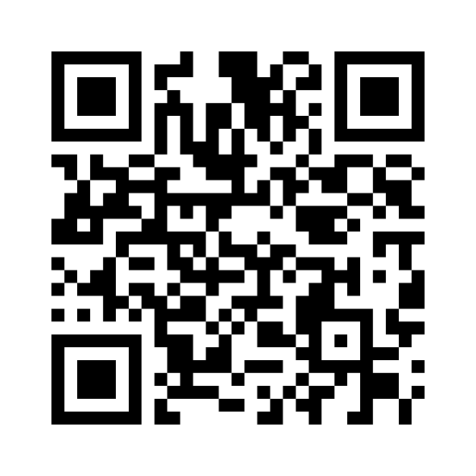
Text 1

Slide 6
Text 2
Ich war steif und kalt, ich war eine Brücke, über einem Abgrund lag ich. Diesseits waren die Fußspitzen, jenseits die Hände eingebohrt, in bröckelndem Lehm habe ich mich festgebissen. Die Schöße meines Rockes wehten zu meinen Seiten. In der Tiefe lärmte der eisige Forellenbach. Ich war eine Brücke, mit einem purpurnen Tuch zugedeckt, darauf hatte ich meine Zehen gesetzt. Die geflochtenen Riemen, mit denen ich mich festhielt, waren weiß und schwarz, sie waren knittrig wie Kautabak und waren unendlich lang. Ein Greis mit einem grauen Tuch über dem Kopf hielt sich an meinem linken Fuß. Ich hielt mich an seinem. Ein Mädchen mit blondem Haar und einem weißen Rock hielt sich an meinem rechten. Ich hielt mich an ihrem. So waren wir drei, ich selbst, der Mann mit dem Tuch, das Mädchen, angebunden in einem Abgrund. Wir waren ein einziges Knäuel.

Slide 7
Text 2

Slide 8
Text 3
Sonette find ich sowas von beschissen, so eng, rigide, irgendwie nicht gut; es macht mich ehrlich richtig krank zu wissen, daß wer Sonette schreibt, angemessen blöde sein muß. Ich hab’ hier mal einen ganzen Haufen ausprobiert, aber ehrlich gesagt haben mich die immer krank gemacht, vielleicht, weil ich nicht in Worte fassen kann, was in mir drin ist, und deshalb weiß ich nicht, wie ich die Stücke kürzen soll. – und dann die Regeln. es gibt Regeln für Sonette?! – ich meine, warum nicht für Dönerbuden?

Slide 9
Text 1 - Franz Kafka: Nachts (KI)
Mit Original-Fortführung:
Versunken in die Nacht. So wie man manchmal den Kopf senkt, um nachzudenken, so ganz versunken sein in die Nacht. Ringsum schlafen die Menschen. Eine kleine Schauspielerei, eine unschuldige Selbsttäuschung, daß sie in Häusern schlafen, in festen Betten, unter festem Dach, ausgestreckt oder geduckt auf Matratzen, in Tüchern, unter Decken, in Wirklichkeit haben sie sich zusammengefunden wie damals einmal und wie später in wüster Gegend, ein Lager im Freien, eine unübersehbare Zahl Menschen, ein Heer, ein Volk, unter kaltem Himmel auf kalter Erde, hingeworfen wo man früher stand, die Stirn auf den Arm gedrückt, das Gesicht gegen den Boden hin, ruhig atmend.
Mit KI-Fortführung (GPT-2):
Versunken in die Nacht. So wie man manchmal den Kopf senkt, um nachzudenken, so ganz versunken sein in die Nacht. Ringsum schlafen die Menschen. Eine kleine Schauspielerei, eine unschuldige Selbsttäuschung, daß sie in Häusern schlafen, in festen Betten, unter festem Dach, in ihren eigenen Betten, in Häusern, die nicht ihnen gehören. Ohne jede Sorge in der Welt, umgeben von gleichen Menschen. Alles in vollkommener Stille, alles im schwachen Licht der Sterne. Sie träumen nicht, sie schlafen nur tief und fest. Sie tun der Welt nichts an. Nur der Wind und die Kälte können sie aufwecken. Der Himmel ist immer noch dunkel, aber jetzt ist er klar.

Slide 10
Text 2 - Franz Kafka: Die Brücke (KI)
Mit Original-Fortführung:
Ich war steif und kalt, ich war eine Brücke, über einem Abgrund lag ich. Diesseits waren die Fußspitzen, jenseits die Hände eingebohrt, in bröckelndem Lehm habe ich mich festgebissen. Die Schöße meines Rockes wehten zu meinen Seiten. In der Tiefe lärmte der eisige Forellenbach. Kein Tourist verirrte sich zu dieser unwegsamen Höhe, die Brücke war in den Karten noch nicht eingezeichnet. – So lag ich und wartete; ich mußte warten. Ohne einzustürzen kann keine einmal errichtete Brücke aufhören, Brücke zu sein. Einmal gegen Abend war es – war es der erste, war es der tausendste, ich weiß nicht, – meine Gedanken gingen immer in einem Wirrwarr und immer in der Runde. Gegen Abend im Sommer, dunkler rauschte der Bach, da hörte ich einen Mannesschritt!
Mit KI-Fortführung (GPT-3):
Ich war steif und kalt, ich war eine Brücke, über einem Abgrund lag ich. Diesseits waren die Fußspitzen, jenseits die Hände eingebohrt, in bröckelndem Lehm habe ich mich festgebissen. Die Schöße meines Rockes wehten zu meinen Seiten. In der Tiefe lärmte der eisige Forellenbach. Ich war eine Brücke, mit einem purpurnen Tuch zugedeckt, darauf hatte ich meine Zehen gesetzt. Die geflochtenen Riemen, mit denen ich mich festhielt, waren weiß und schwarz, sie waren knittrig wie Kautabak und waren unendlich lang. Ein Greis mit einem grauen Tuch über dem Kopf hielt sich an meinem linken Fuß. Ich hielt mich an seinem. Ein Mädchen mit blondem Haar und einem weißen Rock hielt sich an meinem rechten. Ich hielt mich an ihrem. So waren wir drei, ich selbst, der Mann mit dem Tuch, das Mädchen, angebunden in einem Abgrund. Wir waren ein einziges Knäuel.

Slide 11
Text 3 – Robert Gernhardt: Materialien zu einer Kritik (KI)
Mit Original-Fortführung:
Sonette find ich sowas von beschissen, so eng, rigide, irgendwie nicht gut; es macht mich ehrlich richtig krank zu wissen, daß wer Sonette schreibt. Daß wer den Mut hat, heute noch so'n dumpfen Scheiß zu bauen; allein der Fakt, daß so ein Typ das tut, kann mir in echt den ganzen Tag versauen. Ich hab da eine Sperre. Und die Wut darüber, daß so'n abgefuckter Kacker mich mittels seiner Wichserein blockiert, schafft in mir Aggressionen auf den Macker. Ich tick nicht, was das Arschloch motiviert. Ich tick es echt nicht. Und wills echt nicht wissen: Ich find Sonette unheimlich beschissen.
Mit KI-Fortführung (GPT-3):
Sonette find ich sowas von beschissen, so eng, rigide, irgendwie nicht gut; es macht mich ehrlich richtig krank zu wissen, daß wer Sonette schreibt. angemessen blöde sein muß. Ich hab’ hier mal einen ganzen Haufen ausprobiert, aber ehrlich gesagt haben mich die immer krank gemacht, vielleicht, weil ich nicht in Worte fassen kann, was in mir drin ist, und deshalb weiß ich nicht, wie ich die Stücke kürzen soll. – und dann die Regeln. es gibt Regeln für Sonette?! – ich meine, warum nicht für Dönerbuden?

Slide 12
Einstieg
Nutzung von ChatGPT kann nicht verhindert werden
Frage ist weniger, wie es unterbunden werden kann, sondern wie es eingebunden werden kann, um förderlich für Lehrer*innen und Schüler*innen zu sein!
Fütterer et al. 2023 "ChatGPT in Education: Global Reactions to AI Innovations" -> Twitter-Daten (16.830.997 Tweets von 5.541.457Nutzern)
-> ChatGPT löste eine massive Reaktion auf Twitter aus, wobei Bildung das meist getwitterte Thema war

Slide 13
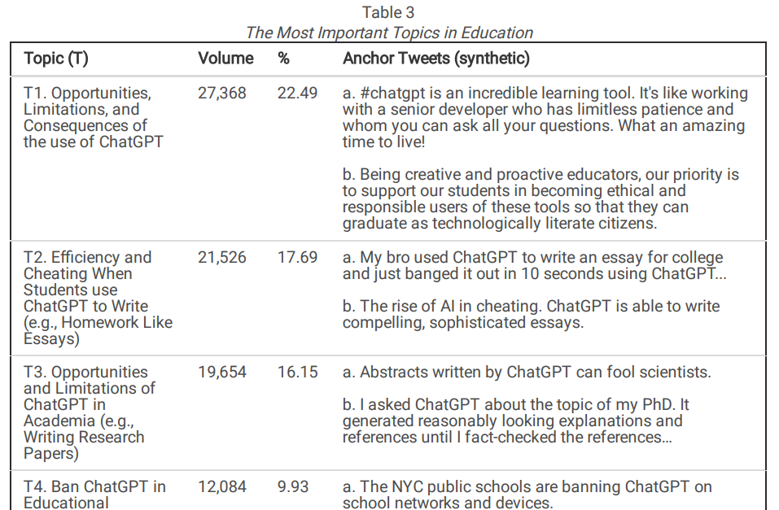
ChatGPT in Education: Global Reactions to AI Innovations

Slide 14
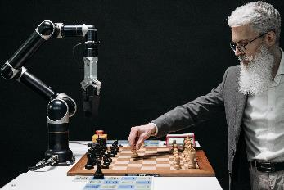
Theorie: Frühere Forschungen zum Schreiben narrativer Texte mit KI
Bisher: Fokus auf die Maschinerie - Wie man selbstlernende Algorithmen entwickelt, um mit KI kreative Texte zu schreiben (Boden, 2009; for an overview see Oliveira, 2009)
Die Forschung über die menschliche Wahrnehmung und die Verhaltensreaktionen der Menschen auf solche Algorithmen ist weit weniger entwickelt (Köbis & Mossink, 2021)
Im Jahr 2000 -> Buch über BRUTUS, eine Geschichten erzählende Maschine, die noch nicht in der Lage war, vollständige Geschichten zu produzieren, um es mit den menschlichen Kreativitätsbewertungen aufzunehmen (Bringsjord and Ferrucci, 2000)
Turing-Test: Standard, mit dem untersucht wird, ob KI generiertes Verhalten von Menschen erkannt werden kann, wenn es mit von Menschen generiertem Verhalten verglichen wird

Slide 15
Künstliche Intelligenz gegen Maya Angelou: Experimentelle Beweise dafür, dass Menschen nicht zwischen KI-generierter und von Menschen geschriebener Poesie unterscheiden können nils Köbis & Luca Mossink (2021)
Literatur-Laien können KI-generierte Gedichte nicht mehr perfekt von rein von Menschen geschriebenen Gedichten unterscheiden
- Rein von den Teilnehmer*innen geschriebener Text-> Der korrekte Ursprung der Gedichte wurde von den Teilnehmer*innen mit einer durchschnittlichen Genauigkeit von 50,21% erkannt.
- Für Maya Angelou und Hermann Hesse -> korrekte Herkunft der Gedichte wurden von den Teilnehmer*innen im HOTL-Treatment über dem Zufall identifiziert, aber nicht im HITL-Treatment (b= 0,10, SE = 0,09, Z = 1,06, p = 0,26)
Forced-choice-Format -> Weil die Teilnehmer*innen wussten, dass in jedem Paar ein Gedicht von einem menschlichen Autor und das andere von GPT-2 stammte
Die Teilnehmer*innen wurden für den Turing-Test bezahlt (0,50 Euro für einen richtig identifizierten Text)
Notes:
Köbis Studie 1: 30 Participants should write 1 poem; 10 Participants poems were entered into a competition with GPT2 poems – GPT2 recieved same 2 starting lines

Slide 16
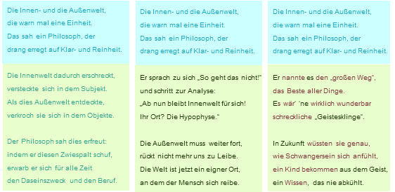
Der Dichter: Wie gut sind die subjektive Glaubwürdigkeit und die stilistische Qualität literarischer Kurztexte, die mit einem Werkzeug der künstlichen Intelligenz geschrieben wurden, im Vergleich zu Texten, die von menschlichen Autoren verfasst wurden? Vivian Emily Gunser, Steffen Gottschling, Birgit Brucker, Sandra Richter, Dîlan Canan Çakir & Peter Gerjets (2022)
Original-Fortsetzung (Studie 2)
Amateur Fortsetzung (Studie 1)
KI- Fortsetzung
Fortsetzung in korrekte Kategorie einordnen
(Amateur/Original/KI)
Zuversicht in Entscheidung (Amateur/Original/KI)
Bewertung der
stilistischen Qualität
Notes:
In zwei Studien (Studie 1: N = 129; Studie 2: N = 302) wurde den Teilnehmer*innen Fortsetzungen von insgesamt 18 Gedichten präsentiert (siehe Abb. 1 für Textbeispiel).
Die Hälfte der Fortsetzungen wurde von Menschen verfasst (Original-Fortsetzung in Studie 2 bzw. Amateur-Fortsetzung in Studie 1), die andere Hälfte wurde von der KI GPT-2 generiert.

Slide 17
Amateur- und originale Fortsetzungen wurden als besser geschrieben, interessanter, faszinierender, inspirierender und ästhetischer wahrgenommen. (p < .001 für alle Kriterien)
hohe Verwechslungsrate von ca. 40% und niedrige Confidence (Turing Test)
Teilnehmer*innen konnten ihre Performance bei KI-basierten Fortsetzungen schlechter einschätzen als bei Originalen
KI-generierte und von Menschen verfasste Texte oft schwer auseinanderzuhalten
Tabelle 1. Fehlklassifizierungsraten (bold: fehlerhaft)
Studie 1 | Klassifizierung der Teilnehmer*innen | tatsächlicher Fortsetzungstyp
 | Teilnehmer*innen | Amateur | KI-basiert
 | Amateur | 59.72 % | 42.04 %
 | KI-basiert | 40.28 % | 57.96 %
Studie 2 | Klassifizierung der Teilnehmer*innen | tatsächlicher Fortsetzungstyp
 | Teilnehmer*innen | Original | KI-basiert
 | Original | 66.48 % | 40.22 %
 | KI-basiert | 33.52 % | 59.78 %
Notes:
In zwei Studien (Studie 1: N = 129; Studie 2: N = 302) wurde den Teilnehmer*innen Fortsetzungen von insgesamt 18 Gedichten präsentiert (siehe Abb. 1 für Textbeispiel).
Die Hälfte der Fortsetzungen wurde von Menschen verfasst (Original-Fortsetzung in Studie 2 bzw. Amateur-Fortsetzung in Studie 1), die andere Hälfte wurde von der KI GPT-2 generiert.
es zeigt sich, dass KIs immer bessere und v.a. menschenähnlichere Outputs generieren
daher stellt sich die Frage, wie man damit umgeht, vor allem im Bildungskontext / beim kreativen Schreiben

Slide 18
KI Tools beim Kreativen Schreiben?
25.05.2023
EduHub OpenCampus, Kiel

Slide 19
Schreib-tools
künstliche Intelligenz beim kreativen schreiben
DEEPL,
Bing translator,
Google Translator
Übersetzungs-Tool
Automatische Übersetzung von Texten aus einer Sprache in eine andere Sprache
Grammarly, Wordtune, Hemingway
Schreibhilfe-Tool
Bestehende Inhalte hinsichtlich Grammatik, Rechtschreibung, Zeichensetzung, Stil und Klarheit überarbeiten
Chat GPT,
Jasper
Generatives Sprachmodell
Neugenerierung von menschenähnlichen Texten
basierend auf expliziten Anweisungen
Notes:
Wie werden KIs bisher beim kreativen Schreiben eingesetzt und wie lässt sich ChatGPT einordnen?
Grammarly ist ein Schreibhilfe-Tool, das auf Grammatik, Rechtschreibung, Zeichensetzung, Stil und Klarheit abzielt
GPT-4 ist ein KI-Sprachmodell, das menschenähnliche Texte generiert und auf Benutzeranfragen in natürlicher Sprache antwortet

Slide 20
Anwendungen
künstliche Intelligenz beim kreativen schreiben
KI basierte Übersetzungs-Tools wie DeepL, Bing Translator oder Google Übersetzer
basieren auf neuronalen Netzen
automatische Übersetzung von Texten aus einer Sprache in eine andere Sprache
BLEU: a Method for Automatic Evaluation of Machine Translation (Papineni et al. 2002)
BLEU (Bilingual Evaluation Understudy)
Methode zur objektiven, konsistenten und reproduzierbaren Bewertung maschineller Übersetzungen
Messung der Übereinstimmung zwischen einer maschinell erstellten Übersetzung und einer oder mehreren menschlichen Referenzübersetzungen
Score im Bereich von 0 bis 1, wobei 1 eine perfekte Übereinstimmung mit der Referenzübersetzung bedeutet und 0 keine Übereinstimmung anzeigt
höherer BLEU-Score als Indikator für eine höhere Übersetzungsqualität
Notes:
Bleu: BLEU (Bilingual Evaluation Understudy) ist ein Algorithmus zur Bewertung der Qualität von maschinell generierten Übersetzungen, indem diese mit einer oder mehreren menschlich erstellten Referenzübersetzungen verglichen werden. Es handelt sich um eine beliebte Metrik zur Beurteilung der Leistung von maschinellen Übersetzungssystemen, da sie einfach zu berechnen ist und gut mit menschlichen Bewertungen korreliert.
So funktioniert BLEU:
1. Tokenisierung: Die maschinell generierte Übersetzung (Kandidat) und die Referenzübersetzungen werden in Tokens zerlegt, normalerweise Wörter oder Teilwörter.
2. N-Gramm-Zählung: BLEU berücksichtigt N-Gramme unterschiedlicher Länge (z. B. Unigramme, Bigramme, Trigramme) sowohl in der Kandidaten- als auch in den Referenzübersetzungen. Ein N-Gramm ist eine zusammenhängende Sequenz von n Elementen (Tokens) aus einer gegebenen Textprobe. Der Algorithmus zählt die Anzahl der übereinstimmenden N-Gramme zwischen der Kandidaten- und der Referenzübersetzung.
3. Modifizierte Präzision: Für jede N-Gramm-Länge berechnet BLEU eine modifizierte Präzisionswert. Die modifizierte Präzision ist das Verhältnis der Anzahl der übereinstimmenden N-Gramme in der Kandidatenübersetzung zur Gesamtzahl der N-Gramme in der Kandidatenübersetzung. Um eine Überschätzung der Übersetzungsqualität aufgrund wiederholter N-Gramme zu vermeiden, verwendet BLEU die maximale Anzahl, wie oft ein N-Gramm in einer einzelnen Referenzübersetzung vorkommt.
4. Geometrisches Mittel: Der Algorithmus berechnet ein gewichtetes geometrisches Mittel der modifizierten Präzisionswerte für verschiedene N-Gramm-Längen. Dies geschieht, um eine einzige Punktzahl zu erhalten, die alle N-Gramm-Längen berücksichtigt. Die Gewichtung ist normalerweise gleichmäßig, und die gebräuchlichste Wahl besteht darin, N-Gramme bis zur Länge 4 (Unigramme, Bigramme, Trigramme und 4-Gramme) zu verwenden.
5. Kürzestrafaktor: BLEU berücksichtigt auch einen Kürzestrafaktor, um Kandidatenübersetzungen zu bestrafen, die kürzer sind als die Referenzübersetzungen. Das liegt daran, dass kürzere Übersetzungen möglicherweise höhere Präzisionswerte aufweisen, aber insgesamt weniger genau sind. Der Kürzestrafaktor wird basierend auf der Länge der Kandidatenübersetzung und der effektiven Referenzlänge (der Länge der Referenzübersetzung, die der Länge der Kandidatenübersetzung am nächsten kommt) berechnet.
6. Endgültige BLEU-Bewertung: Die endgültige BLEU-Bewertung wird ermittelt, indem das gewichtete geometrische Mittel der modifizierten Präz

Slide 21
Anwendungen
künstliche Intelligenz beim kreativen schreiben
KI-basierte Schreibwerkzeuge wie Grammarly, Wordtune oder ChatGPT
Grammarly
automatisiertes schriftliches Korrekturfeedback
intelligentes Feedback kann die Schreibautonomie der Schüler*innen/Studierenden in Abwesenheit menschlicher Hilfe stärken, indem es ihnen hilft, ihre Schreibfehler zu erkennen, falsche Muster zu identifizieren und Texte neu zu formulieren (Nazari et al., 2021)
Engagement der Schüler*innen wird durch die Technologie positiv beeinflusst (Schindler et al., 2017)
Motiviert Studierende zum Überarbeiten durch die Bereitstellung von Technologiebewertungen (Moore & MacArthur, 2016)
wirksame Intervention zur Steigerung der Selbstwirksamkeit
Wordtune
bietet Möglichkeiten, eingegebenen Text umzuschreiben, indem die Satzstruktur geändert oder Wörter durch Synonyme ersetzt werden, wobei die ursprüngliche Bedeutung erhalten bleibt
Nutzer*innen können während des gesamten Schreibprozesses motiviert werden und bleiben nicht an schwierigen englischen Wörtern oder Ausdrücken hängen (Zhao, 2022)

Slide 22
Anwendungen
künstliche Intelligenz beim kreativen schreiben
Generatives Sprachmodell wie ChatGPT oder Jasper
basieren auf GPT 3, 3.5 oder 4 (Generative Pre-trained Transformer)
Fähigkeit, auf der Grundlage der von den Nutzer*innen eingegebenen Eingabeaufforderungen (sog. Prompts) Texte zu generieren
GENERATIVE MODELLE ZUR BILDERSTELLUNG wie DALL-E 1 und DALLE-E 2
Basiert auf GPT und CLIP (Contrastive Language-Image Pre-training)
Fähigkeit auf der Grundlage der von den Nutzer*innen eingegebenen Eingabeaufforderungen (sog. Prompts) Bilder zu generieren

Slide 23
Weitere KI-basierte Anwendungen
künstliche Intelligenz beim kreativen schreiben
Für Schüler*innen/Studierende
Intelligente Tutorensysteme (ITS): intelligente Unterstützungssysteme für Studierende zur Unterstützung des Lernens auf adaptive und personalisierte Weise (Zawacki-Richter et al., 2019)
Personalisiertes adaptives Lernen (PAL): Interpretation der Eigenschaften von Studierenden und ihres emotionalen Zustands während des Lernens in Echtzeit (Peng et al., 2019)
Für Lehrer*innen
Automatisches Essay Scoring (AES): Identifizierung von Mustern in Textantworten und Aufforderung an die Schüler*innen, ihre Antworten zu überarbeiten (Zawacki-Richter et al., 2019)
teilweise kombiniert mit KI-gestütztem automatischem Feedback, z. B. automatisierte Schreibbewertung oder automatisiertes schriftliches Korrekturfeedback (Garcia-Gorrostieta et al., 2018)
Systembezogen
Integration von KI oder speziell ChatGPT in andere Produkte (Warren, 2023), z. B. Microsoft

Slide 24
Gefährdet Chat GPT die Kreativität?
25.05.2023
EduHub OpenCampus, Kiel

Slide 25
Chat GPT – RISIKO oder Chance?
künstliche Intelligenz beim kreativen schreiben
“GPT-3 can be eerily human-like – for better and for worse” – The Economist (2020)
“we should be very worried about AI-generated text” – Pagnamenta (2020)
ChatGPT “may change our mind about how we work, how we think, and what human creativity really is” - Thompson (2022)
“The GPT-3 hype is way too much. It’s impressive [...] but it still has serious weaknesses and sometimes makes very silly mistakes. AI is going to change the world, but GPT-3 is just a very early glimpse. We have a lot still to figure out” – Altman, CEO of OpenAI (2020)

Slide 26
Was ist überhaupt “Kreativität“?
25.05.2023
EduHub OpenCampus, Kiel
Notes:
Kreativität definieren?
Unterschied KI und Mensch hinsichtlich der Kreativität

Slide 27
Kreativität
künstliche Intelligenz beim kreativen schreiben
Kreativität Definition: Produkte (immaterielle und materielle), die neu/originell und für die kreative(n) Person(en) nützlich/wertvoll sein sollten (Kampylis & Valtanen, 2010).
Jagtap (2019) betont Neuartigkeit, ist die Hauptkomponente von Kreativität
Große Sprachmodelle wie ChatGPT erfüllen die Kriterien der Standarddefinition von Kreativität (Stevenson et al., 2022)
Großer Unterschied zwischen Mensch und KI hinsichtlich Denken: Kreativität künstlicher Systeme kann eingeschränkt sein, da sie auf Mustern in ihren Trainingsdaten basiert und nicht auf persönlichen Erfahrungen, Emotionen oder einem tiefen Verständnis von Kontext und Bedeutung.
Kreatives Schreiben ist Problemlösen bzw. hat viele ähnliche Merkmale damit (Doyle, 1998)
Notes:
von teams: large language models like these meet the criteria of the standard definition of creativity (Stevenson et al., 2022): products (immaterial and material) that should be novel/original and useful/valuable for the creative person(s) (Kampylis & Valtanen, 2010). Jagtap (2019) points out that novelty is a core component of creativity and if the current technology fulfills this condition, it could potentially replace humans everywhere, including genuine human fields like creativity (Frosio, 2023).

Slide 28
Kreativität
künstliche Intelligenz beim kreativen schreiben
Kreativität: Tendenz Ideen, Alternativen und Möglichkeiten zu generieren oder zu erkennen, die nützlich dabei sein können, Probleme zu lösen, mit anderen zu kommunizieren
Motivation dabei: Bedürfnis nach neuen, abwechslungsreichen und komplexen Reizen; Bedürfnis, Ideen und Werte zu vermitteln und Probleme zu lösen
Dinge aus einer anderen Perspektive betrachten --> neue Möglichkeiten und neue Alternativen entwickeln
Messung Kreativität: Anzahl der Alternativen, die Menschen entwickeln können und deren Einzigartigkeit
--> Fähigkeit dazu basiert auf mathematischen Permutationen, aber ist auch mit der Qualität des Denkens verbunden, wie Flexibilität, Toleranz gegenüber Mehrdeutigkeit oder Unvorhersehbarkeit, und die Freude an bisher unbekannten Dingen
+ spezifische kognitive Prozesse, wie z. B. divergentes Denken, das Herstellen von Assoziationen, das Konstruieren und Kombinieren breiter Kategorien und das gleichzeitige Arbeiten an vielen Ideen.
Notes:
von teams: large language models like these meet the criteria of the standard definition of creativity (Stevenson et al., 2022): products (immaterial and material) that should be novel/original and useful/valuable for the creative person(s) (Kampylis & Valtanen, 2010). Jagtap (2019) points out that novelty is a core component of creativity and if the current technology fulfills this condition, it could potentially replace humans everywhere, including genuine human fields like creativity (Frosio, 2023).

Slide 29
Kreativität Künstliche Intelligenz beim kreativen schreiben
Einige betrachten die künstliche Kreativität als ein Teilgebiet der Computerkreativität, das sich auf die Automatisierung kreativer Aufgaben durch Maschinen konzentriert.
Margaret Boden (2004) definiert Kreativität als die Fähigkeit, Ideen oder Artefakte zu entwickeln, die "neu, überraschend und wertvoll" sind.
Cope (2005) definiert Kreativität als die "Initialisierung von Verbindungen zwischen zwei oder mehr facettenreichen Dingen, Ideen oder Phänomenen, die sonst nicht als aktiv miteinander verbunden gelten".
Bestehende KI-Tools wie rekurrente neuronale Netze (RNNs), generative adversarische Netze (GANs) und prozedurale Algorithmen zur Generierung von Inhalten (PCGs) scheinen diese Kriterien für vom Menschen definierte Kreativität zu erfüllen.

Slide 30
Kreativität
künstliche Intelligenz beim kreativen schreiben
Was gehört zum kreativen Schreiben dazu?
In einer Studie von Barbot et al. (2011) Werden folgende Faktoren identifiziert:
Allgemeines Wissen und Kognition (z. B. Integration/Synthese, Inferenz, Arbeitsgedächtnis, Beobachtung, Visualisierung, Intelligenz, Wissen und Flexibilität)
Kreative Kognition (z. B., Vorstellungskraft, assoziatives Denken, selektive Kombination, divergentes Denken und Originalität)
Domänenspezifisches Wissen (z. B. Genrekonventionen und Erwartungen des Publikums)
Motivation und affektive Faktoren (z. B. Interesse am Schreiben und Selbstwirksamkeitsüberzeugungen)
Metakognition (z. B. Planungs- und Überarbeitungsstrategien)
Umweltfaktoren (z. B. Zugang zu Ressourcen und Feedback)
Notes:
von teams: large language models like these meet the criteria of the standard definition of creativity (Stevenson et al., 2022): products (immaterial and material) that should be novel/original and useful/valuable for the creative person(s) (Kampylis & Valtanen, 2010). Jagtap (2019) points out that novelty is a core component of creativity and if the current technology fulfills this condition, it could potentially replace humans everywhere, including genuine human fields like creativity (Frosio, 2023).

Slide 31
Kreativität
künstliche Intelligenz beim kreativen schreiben
Was gehört zum kreativen Schreiben dazu?
Antwort von GPT zum Besitz der genannten Faktoren:
GPT-4, wie auch andere KI-Modelle, hat gewisse Fähigkeiten und Begrenzungen in Bezug auf die genannten Faktoren:
1. **Allgemeines Wissen und Kognition**: GPT-4 verfügt über ein umfangreiches allgemeines Wissen, das auf den Daten basiert, mit denen es trainiert wurde. Es kann Informationen integrieren und Synthesen auf Basis seiner Trainingsdaten durchführen. Es ist jedoch wichtig zu betonen, dass GPT-4 nicht wirklich "versteht" oder "beobachtet" im menschlichen Sinn. Es kann keine neuen Informationen lernen oder sein Wissen nach dem Training aktualisieren.
2. **Kreative Kognition**: GPT-4 kann kreativ wirken, indem es assoziatives Denken und selektive Kombination anwendet. Es kann Texte generieren, die als neu und originell wahrgenommen werden können. Es ist jedoch wieder zu betonen, dass seine "Kreativität" auf der Nachahmung basiert und nicht auf einer tatsächlichen Fähigkeit zur Vorstellung oder divergentem Denken.
3. **Domänenspezifisches Wissen**: GPT-4 kann Texte in bestimmten Domänen generieren und dabei Genrekonventionen und Publikumserwartungen berücksichtigen, sofern diese Informationen in seinen Trainingsdaten enthalten waren.
4. **Motivation und affektive Faktoren**: Als KI-Modell hat GPT-4 keine menschenähnlichen Emotionen, Motivationen oder Selbstwirksamkeitsüberzeugungen. Es hat kein Interesse oder Motivation, da es kein Bewusstsein oder persönliches Erleben hat.
5. **Metakognition**: GPT-4 kann Planungs- und Überarbeitungsstrategien nicht auf die gleiche Weise anwenden wie ein Mensch. Es kann jedoch Texte auf der Grundlage seiner Programmierung und Trainingsdaten generieren und "überarbeiten".
6. **Umweltfaktoren**: GPT-4 hat keinen Zugang zu Ressourcen oder Feedback in Echtzeit. Seine Leistung und Fähigkeiten sind festgelegt und basieren ausschließlich auf den Daten, mit denen es trainiert wurde. Es kann nicht auf aktuelle Ereignisse, Veränderungen in der Umgebung oder Feedback reagieren, das nach seinem Training gegeben wird.

Slide 32
Was sagen Sie: Ist chat gpt kreativ? (Risiken)
25.05.2023
EduHub OpenCampus, Kiel

Slide 33
Risiken
künstliche Intelligenz beim kreativen schreiben
Unangemessene
Inhalte
Mangelhafte Daten oder fehlerhafte Informationen
Technologie-gebundene Abhängigkeit
Negativer Einfluss auf Motivation und Selbstwirksamkeit
Datenschutz und Privatsphäre
Verkürzte Warhnehmung
und Stereotype
Plagiat und akademische Ehrlichkeit
Eingeschränkter Lernfortschritt
Notes:
Überbegriffe von ChatGPT bis auf Eingeschränkter Lernforschritt und Negativer Einfluss auf Motivation und Selbstwirksamkeit

Slide 34
Risiken
künstliche Intelligenz beim kreativen schreiben
Antwort von GPT: Welche Gefahren bringt ChatGPT für Schülerinnen und Schüler mit sich?
Unangemessene Inhalte: GPT kann manchmal unerwünschte oder unangemessene Inhalte generieren, die für Schülerinnen und Schüler nicht geeignet sind. Es ist wichtig, die Nutzung von GPT zu überwachen und sicherzustellen, dass die generierten Inhalte angemessen und sicher sind.
Datenschutz und Privatsphäre: Bei der Nutzung von GPT könnten persönliche Informationen der Schülerinnen und Schüler übermittelt werden, was Datenschutz- und Privatsphäre-Bedenken aufwerfen kann. Lehrkräfte und Eltern sollten darauf achten, dass keine sensiblen Daten eingegeben werden und die Nutzung im Einklang mit den geltenden Datenschutzbestimmungen steht.
Abhängigkeit von Technologie: Eine übermäßige Abhängigkeit von ChatGPT und anderen KI-gestützten Tools könnte die Fähigkeit der Schülerinnen und Schüler beeinträchtigen, unabhängig und kritisch zu denken. Es ist wichtig, ein Gleichgewicht zwischen der Nutzung von GPT und der Entwicklung von Eigeninitiative und Kreativität bei den Schülern zu finden.
Plagiat und akademische Ehrlichkeit: Die Verwendung von GPT kann das Risiko von Plagiaten erhöhen, wenn Schülerinnen und Schüler die generierten Texte unverändert als ihre eigenen Arbeiten einreichen. Lehrkräfte sollten klare Regeln und Richtlinien für die Nutzung von GPT im Unterricht aufstellen, um akademische Ehrlichkeit zu wahren.
Unvollständige oder fehlerhafte Informationen: Obwohl GPT in der Regel genaue und nützliche Informationen liefert, kann es auch unvollständige oder fehlerhafte Informationen generieren. Schülerinnen und Schüler sollten dazu ermutigt werden, Informationen aus verschiedenen Quellen zu prüfen und zu verifizieren.
Verzerrungen und Stereotypen: GPT kann, basierend auf den Daten, mit denen es trainiert wurde, unbeabsichtigt Verzerrungen oder Stereotypen verstärken. Es ist wichtig, Schülerinnen und Schüler über diese möglichen Verzerrungen aufzuklären und ihnen beizubringen, kritisch über die generierten Inhalte nachzudenken.

Slide 35
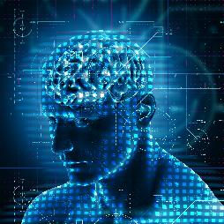
Risiken
künstliche Intelligenz beim kreativen schreiben
Persönliche Risiken
Eingeschränkter Lernfortschritt / Kreativität
Falschinformation
Negativer Effekt auf Selbstwirksamkeit / Motivation
Vorurteilsbasierte / Genderfeindliche / Rassistische Inhalte
Datenschutz
Risiken für Institutionen
Beurteilung/Bewertung der Leistung
Betrug
Plagiate

Slide 36
Risiken
künstliche Intelligenz beim kreativen schreiben
Schriftliche Hausarbeiten wie z.B. Essays kaum noch bewertbar da nicht anfällig für Plagiats-Scanner + erhöht durch die Schwierigkeit, KI-basierten Text von Menschen geschriebenem Text zu unterscheiden
ChatGPT ist nicht in der Lage, die Informationen zu verstehen sowie deren Relevanz zu bewerten
Unternehmen wie Microsoft planen, die ChatGPT-Technologie in die Microsoft-Produktreihe zu integrieren (Metz & Weise, 2023)
-> Dann kaum noch zu verhindern, dass ChatGPT verwendet wird
Wichtig, dass Bildungseinrichtungen so bald wie möglich ihre Richtlinien anpassen und ihre Schüler bei der angemessenen Nutzung der Anwendung anleiten / Brown et al. (2020, p. 9)
KI-Tools so gestalten und nutzen, dass sie das Lernen unterstützen, anstatt die Schüler davon abzuhalten, sie zu nutzen / Sharples (2022)

Slide 37
fördert Chat GPT die Kreativität? (Chancen)
25.05.2023
EduHub OpenCampus, Universität Kiel

Slide 38
ChanCen
künstliche Intelligenz beim kreativen schreiben
Schreibübungen
Ideen-Generierung
Ratschläge zur Texterstellung
Text-überarbeitung
Textgestaltungs-aufgaben
Feedback
Gruppenarbeit
Fehlerkorrektur
Motivations-quelle
Notes:
Überbegriffe von GPT

Slide 39
ChanCen
künstliche Intelligenz beim kreativen schreiben
Antwort von GPT
Ideengenerierung: Bitten Sie GPT, mögliche Themen oder Schreibideen zu generieren. Die Schüler können sich dann die interessantesten Vorschläge aussuchen und diese als Grundlage für ihre eigenen kreativen Texte verwenden.
Schreibtipps: GPT kann Schülern Vorschläge und Tipps zum Schreiben geben, wie zum Beispiel den Aufbau einer Geschichte, die Entwicklung von Charakteren oder den Einsatz von stilistischen Mitteln.
Schreibübungen: GPT kann verschiedene Schreibübungen vorschlagen, die die Schüler ausprobieren können, um ihre Fähigkeiten zu verbessern. Zum Beispiel kann GPT eine Übung zum Schreiben von Dialogen oder das Erstellen von lebendigen Beschreibungen anbieten.
Inspiration: Bitten Sie GPT, kurze Textauszüge oder Gedichte zu verfassen, die als Inspiration für die Schüler dienen können. Die Schüler können diese Texte als Ausgangspunkt für ihre eigenen Geschichten oder Gedichte verwenden.
Textüberarbeitung: GPT kann helfen, Texte zu überarbeiten und zu verbessern. Schüler können ihre eigenen Texte oder die Texte ihrer Mitschüler eingeben und GPT um Vorschläge für Verbesserungen oder Alternativen bitten.
Fehlerkorrektur: GPT kann bei der Fehlerkorrektur helfen, indem es Rechtschreib-, Grammatik- oder Zeichensetzungsfehler identifiziert und korrigiert.
Gruppenarbeit: Schüler können in Gruppen zusammenarbeiten und GPT nutzen, um gemeinsam Geschichten oder Gedichte zu erstellen. Jede Gruppe könnte einen Teil des Textes eingeben, und GPT würde den nächsten Abschnitt oder Vers vorschlagen, den die Gruppe dann weiter bearbeiten kann.
Feedback: GPT kann Feedback zu den Arbeiten der Schüler geben, indem es Stärken und Schwächen identifiziert und konstruktive Kritik anbietet.
Bitte beachten Sie, dass GPT ein Werkzeug ist und keine menschliche Lehrkraft ersetzen kann. Es ist wichtig, dass die Schüler auch von Ihnen als Lehrkraft Feedback und Unterstützung erhalten, um ihre Schreibfähigkeiten bestmöglich zu entwickeln.

Slide 40
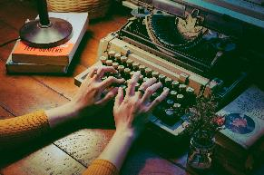
ChanCen
künstliche Intelligenz beim kreativen schreiben
Persönliche Chancen
...
Chancen für die Unterrichtsgestaltung
Aufwertung der Unterrichtseinheiten durch Einbindung von ChatGPT oder anderen Tools
Inhaltsanalyse
Text schreiben
Herausarbeiten von Stilmitteln

Slide 41
ChanCen
künstliche Intelligenz beim kreativen schreiben
Innovative Bewertungsformen der Schüler*innen und Studierenden
Gleichzeitig Fähigkeiten von Lehrkräften bei der Bewertung verbessern
Innovative Unterrichtsstrategien
Z.B. "flipped learning“: Die wichtigsten Aufgaben im Unterricht erledigen, Multimedia-Aufgaben oder mündliche Präsentationen anstatt klassische Bewertungsformen
Durch Experimentieren und Erfahrung lernen
Möglichkeit, durch spielbasiertes Lernen verschiedene Strategien und Ansätze zur Lösung von Problemen und zum Erreichen von Zielen (Sutton & Allen, 2019) oder andere schülerzentrierte Pädagogik (Mills, 2023a) auszuprobieren = praktisches, erfahrungsorientiertes Lernen

Slide 42
Chat GPT In der Lehre Reguliert einsetzen?
25.05.2023
EduHub OpenCampus, Universität Kiel

Slide 43
Kurzfristige Lösungen / Work-arounds
künstliche Intelligenz beim kreativen schreiben
Aufgabenstellung, z.B. Mills (2023b)
Schreibaufgaben entwerfen, die ChatGPT derzeit nicht gut bewältigen kann
Analyse von Bildern und Videos; Analyse, die sich auf Diskussionen in der Klasse stützt
Analyse längerer Texte (Bücher), die nicht in einen Prompt passen
Schreiben über aktuelle Ereignisse, die nicht in den Trainingsdaten für den Textgenerator enthalten sind (neuer als Ende 2021)
Schreiben über sehr spezifisches Nischenthema, wobei es KI-Systeme schwieriger sein wird, relevante Informationen zu finden
„Persönliche Erfahrungen oder Perspektiven in ihre Texte einfließen [...] lassen, die für KI-Systeme schwer zu reproduzieren sind" (Nowik, 2022) bzw. mehrere Quellen integrieren und eigene originelle Argumente präsentieren (Nowik, 2022)
Eigenständiges Herausarbeiten von Quellen und Zitaten, da ChatGPT diese zum aktuellen Zeitpunkt nicht bereitstellt
ABER: sehr kurzfristige Lösungen, da sich die Technologie sehr schnell entwickelt

Slide 44
Kurzfristige Lösungen / Work-arounds
künstliche Intelligenz beim kreativen schreiben
Bewertungsansätze
Wissen der Studierenden in Form von mündlicher Prüfung testen (Allen, 2022)
Video-/Audioaufnahmen oder andere digitale Medien von Studierenden verlangen, die ihre Aufsätze diskutieren oder metakognitiv über ihren Schreibprozess reflektieren (nicht immer KI-sicher) (Mills, 2023a)
Aufgaben und Prüfungen zu vermeiden, die so formuliert sind, dass niemand erkennen könnte, ob sie von einem Computer ausgefüllt wurden

Slide 45
Langfristige Lösungen
künstliche Intelligenz beim kreativen schreiben
Organisation der Bildungseinrichtung
Wichtig, diesen sich schnell entwickelnden Bereich zu beobachten!
Akademisches Arbeiten „humanisieren“: anstatt sich auf die Aufdeckung akademischen Fehlverhaltens durch die Verwendung von KI-basierten Tools wie ChatGPT zu konzentrieren, sollten vertrauensvolle Beziehungen zu den Schüler*innen und Studierenden im Rahmen einer studierendenzentrierten Pädagogik aufgebaut werden = Empathie, Freundlichkeit und Mitgefühl in das Lernen und Lehren integrieren
Klare, leicht verständliche Leitlinien für die Verwendung von KI-Tools beim Lernen und Lehren entwickeln, welche Informationen über die ordnungsgemäße Verwendung dieser Tools und die Konsequenzen bei Betrug enthalten
Lern-, Lehr- und Bewertungsansätze anpassen
Z.B. KI-Tools in Diskussionen und Aufgabenstellungen integrieren (siehe Anson & Straume, 2022; McMurtrie, 2022, 2023; Fyfe, 2022; D'Agostino, 2022)

Slide 46
Langfristige Lösungen
künstliche Intelligenz beim kreativen schreiben
Aufgabenstellung
Kreative und kritische Denkfähigkeiten der Schüler*innen fördern und auf dieser Grundlage bewerten (Hooks, 2010; Brookfield, 2012)
Dabei Schülern die Möglichkeit geben, über Themen zu schreiben, die sie wirklich interessieren, bei denen ihre Stimme zur Geltung kommt und ihre Meinung geschätzt wird (McMurtrie, 2022)
Schüler*innen und Studierenden erklären, dass Schreiben eine Form des Denkens ist (Stevens, 2019) und dass sie eine äußerst wichtige Form des Lernens verpassen, wenn sie versuchen, ihr Schreiben an ChatGPT oder eine andere KI zu delegieren
Studierenden über die Grenzen und Fehler von textgenerierender Prosa aufzuklären und Beispiele für minderwertige Texte zu geben, die den Wert des menschlichen Schreibens (einschließlich des Schreibens von Studierenden) hervorheben (Mills, 2023a)
Tools als Hilfsmittel einsetzen, um den Studierenden beim Schreiben und Recherchieren zu helfen, aber nicht als Ersatz für kritisches Denken
„Den kreativen Prozess anregen“ (McMurtrie, 2023)

Slide 47
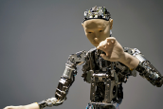
Langfristige Lösungen
künstliche Intelligenz beim kreativen schreiben
Bewertungsansätze
Fokus auf Wissenserwerb wird in Zukunft verloren gehen (schon seit Wikipedia), sowie möglicherweise Fähigkeiten, welche die KI kann -> Bewusstsein beim Lernen, Kontrolle und Problemlösekompetenzen werden wichtiger
Beurteilungen verwenden, die sinnvoll und intrinsisch motivierend sind
Fokus sollte auf Bewertungen für das Lernen anstatt nur auf Bewertungen des Gelernten liegen (Wiliam, 2011; Earl, 2012)

Slide 48
GedichtAnalyse mit Chat-gpt: Der Panther
25.05.2023
EduHub OpenCampus, Universität Kiel

Slide 49
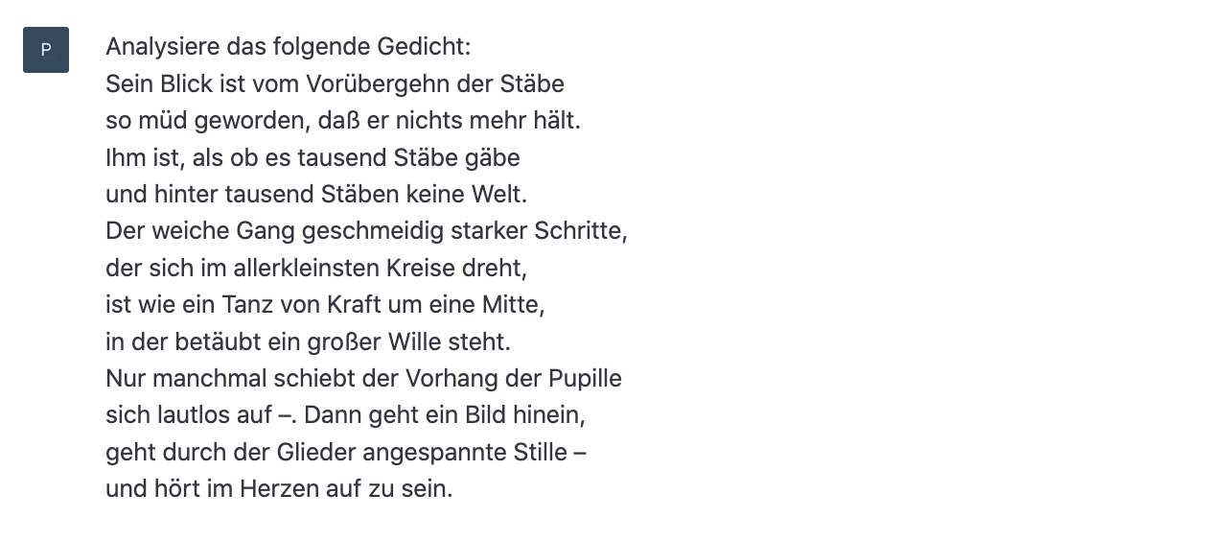

Slide 50
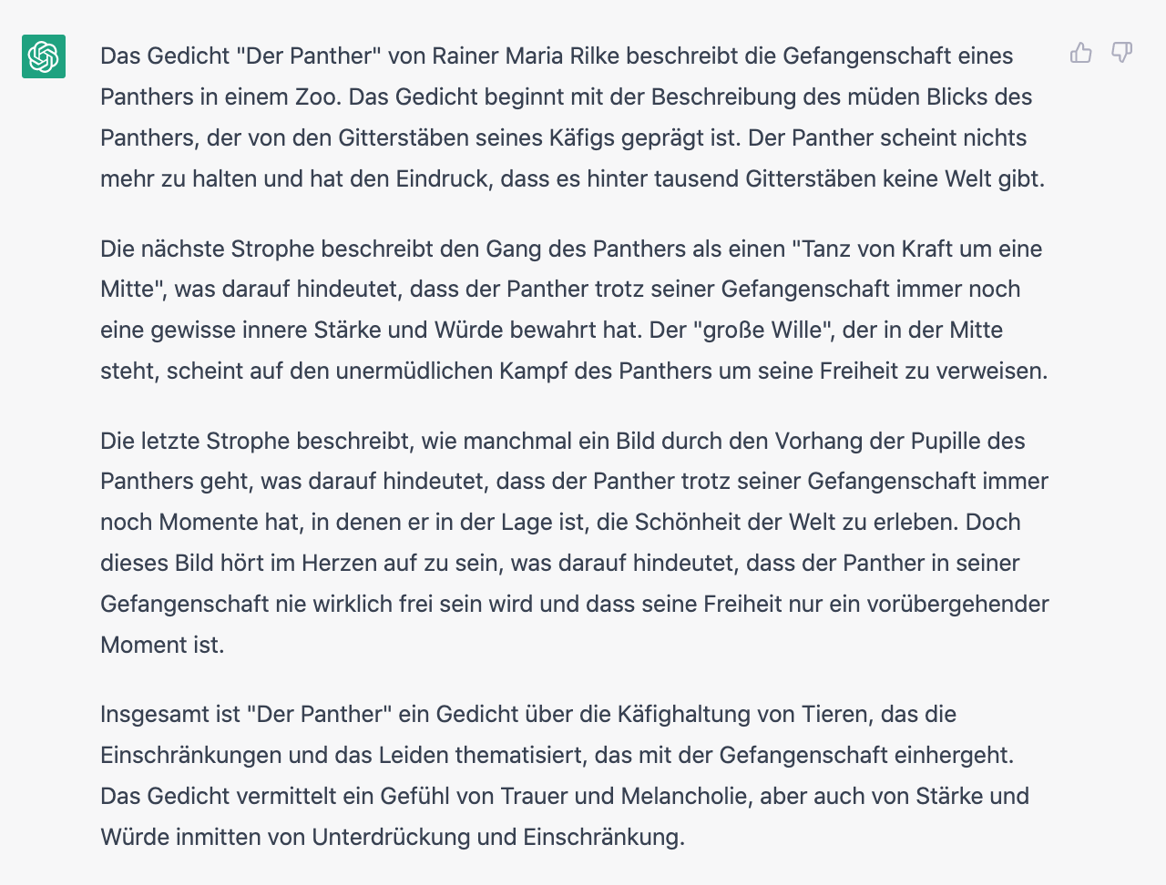

Slide 52
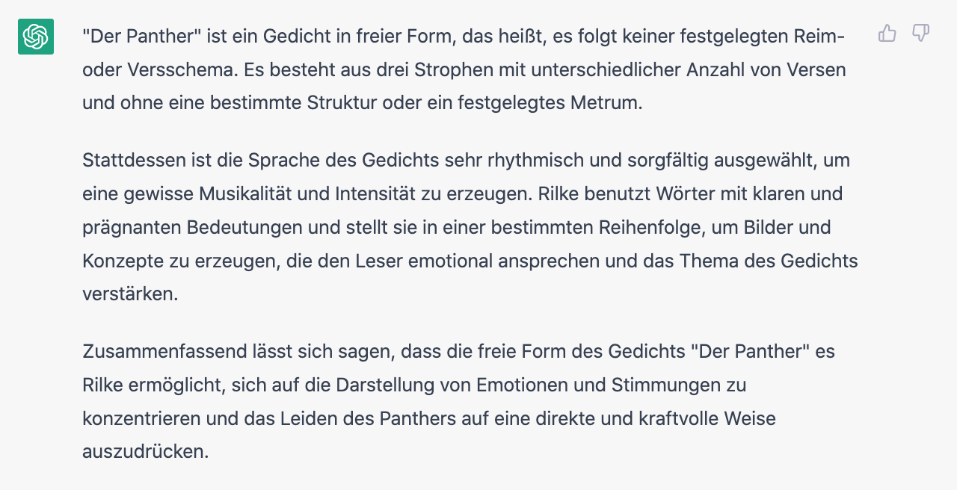

Slide 54
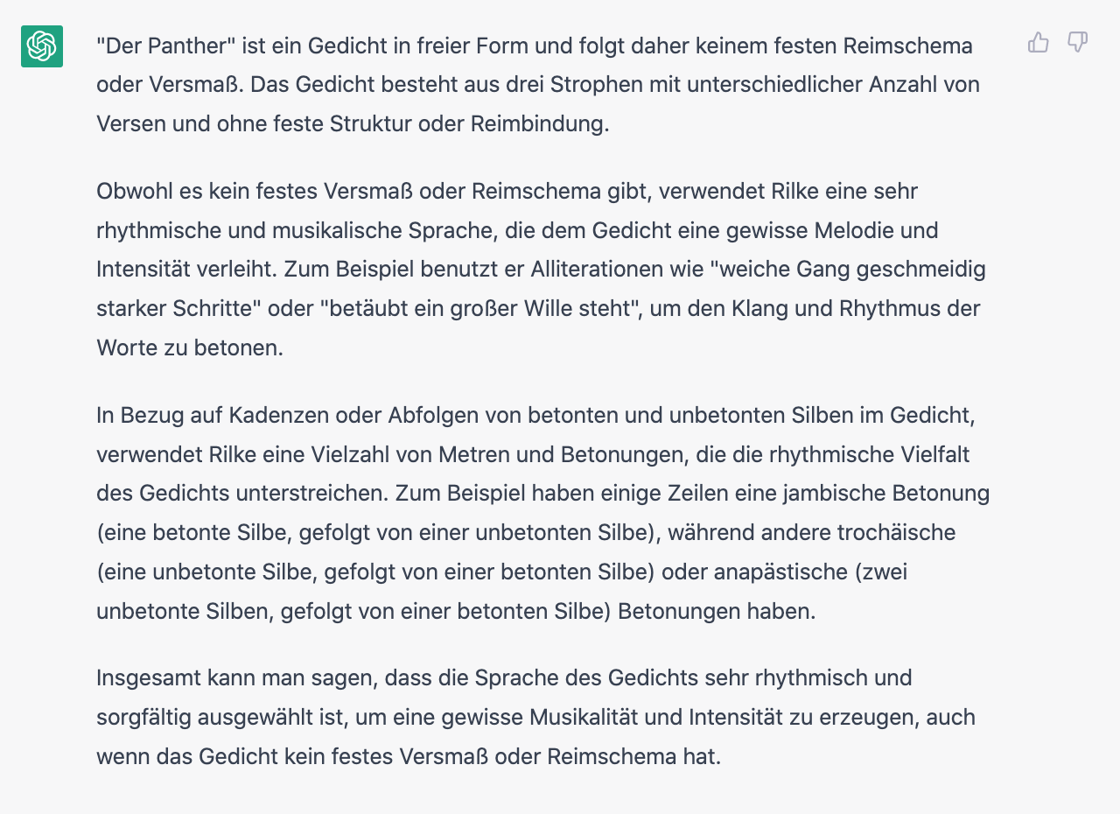

Slide 56
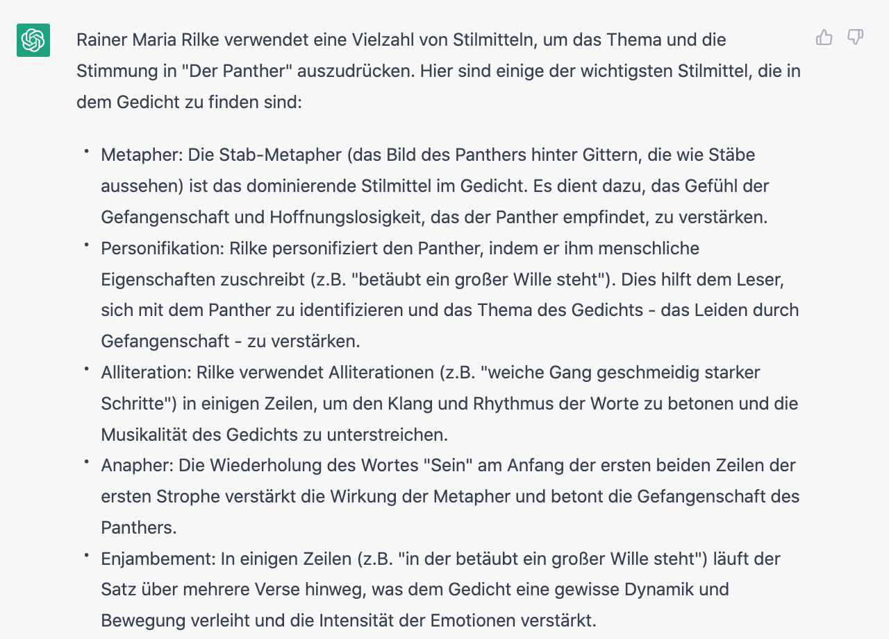
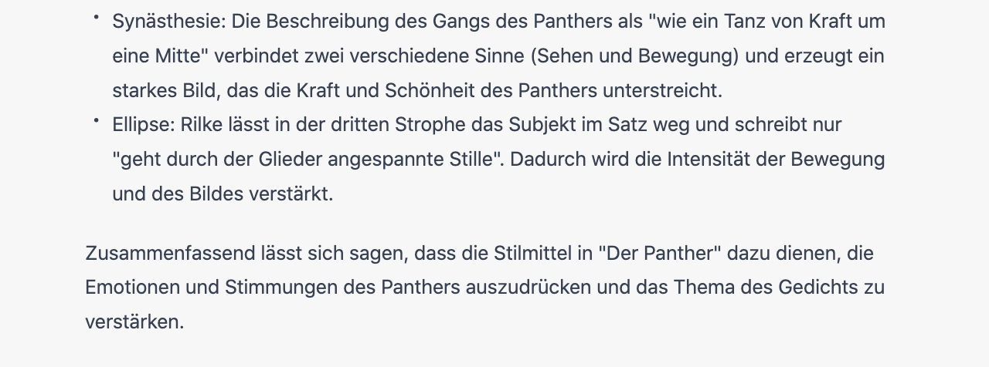

Slide 57
GedichtAnalyse: GPT Gedicht
25.05.2023
EduHub OpenCampus, Universität Kiel

Slide 59
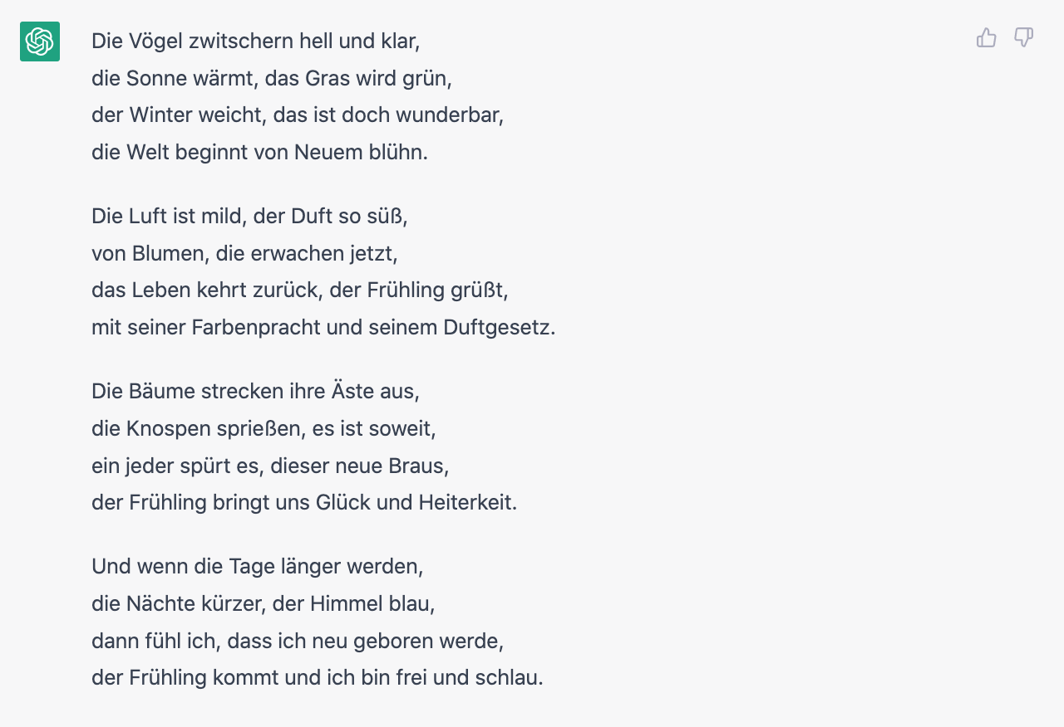

Slide 60
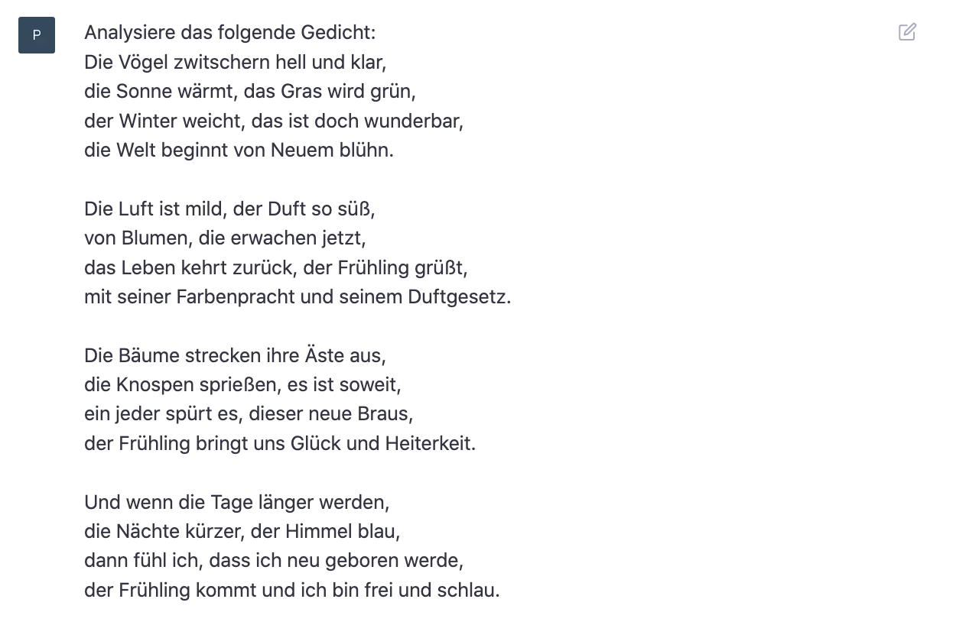

Slide 61
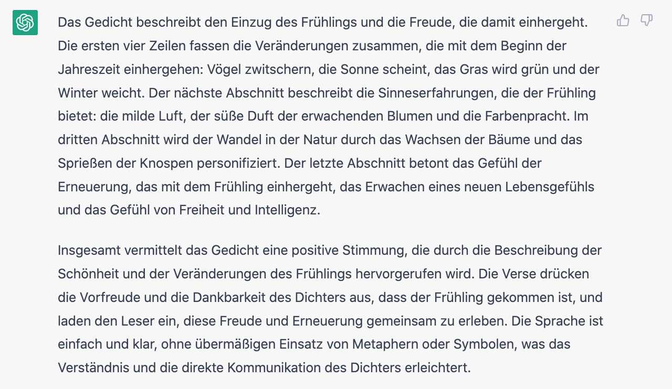

Slide 63
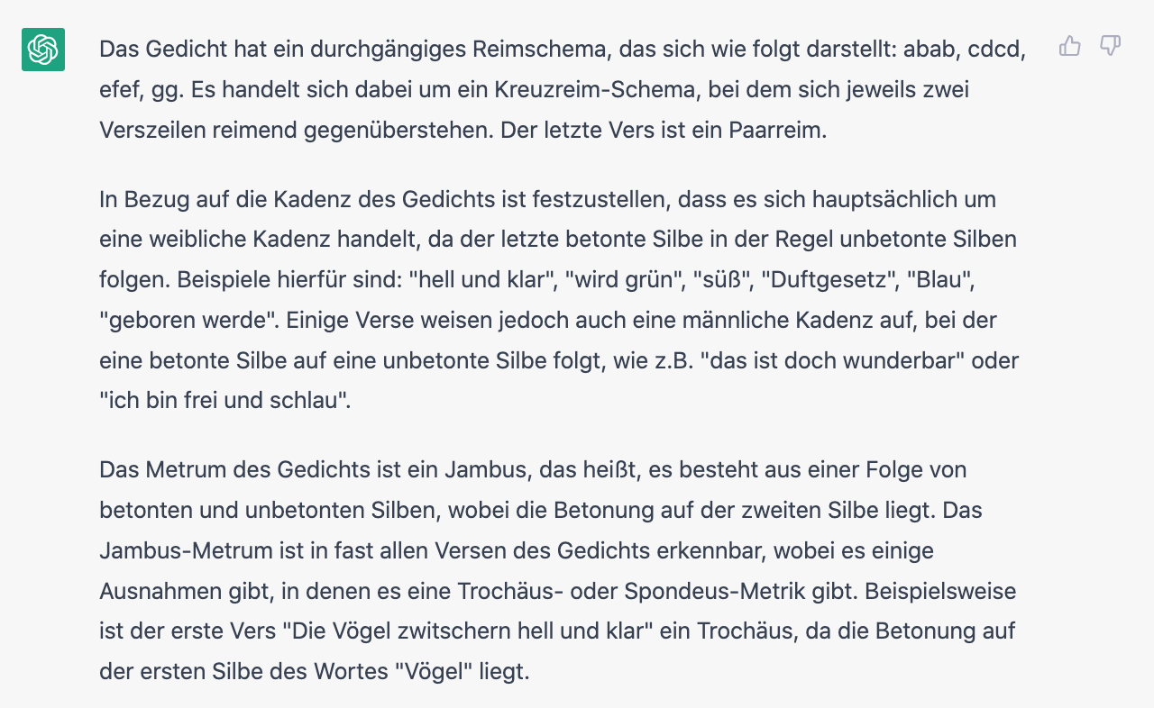

Slide 65
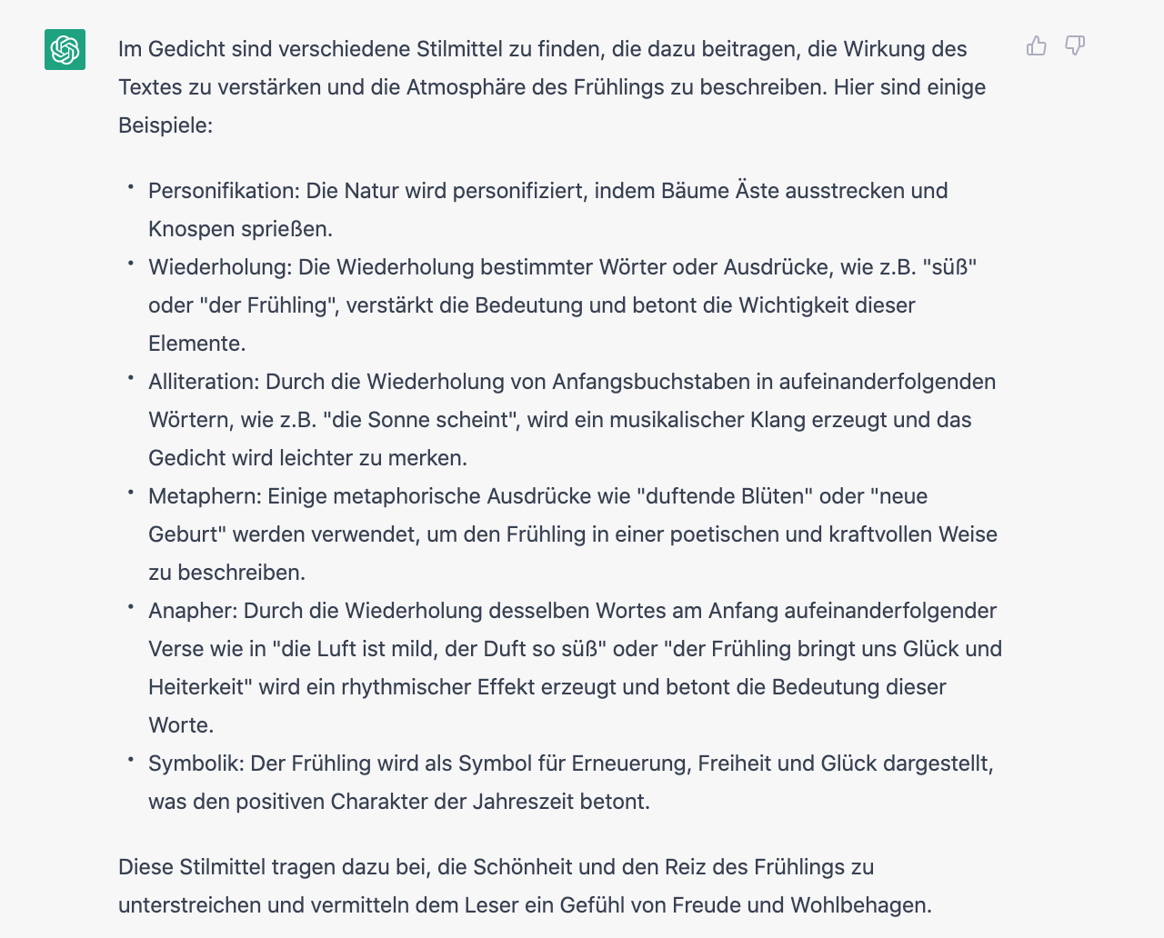

Slide 66
Überlegen Sie sich Aufgaben zum Thema „kreativES Schreiben“, Bei denen Sich Chat-GPT einsetzen Lässt.
25.05.2023
EduHub OpenCampus, Universität Kiel

Slide 67
Unterrichtsgestaltung
künstliche Intelligenz beim kreativen schreiben
Prompts
Wie generieren?
Was muss rein?
Wie verändert sich der Input je nach Prompt?
Wie sehr kann man darauf vertrauen, dass die Befehle des Prompts berücksichtigt wurde?
Wie kann man den Output transparenter machen?
Bewertung
Was ist Stil?
Subjektive Bewertung von Gedichten / Texten allgemein
Bewertungsskala Ästhetik

Slide 68
Danke für Ihre Aufmerksamkeit!

Slide 69
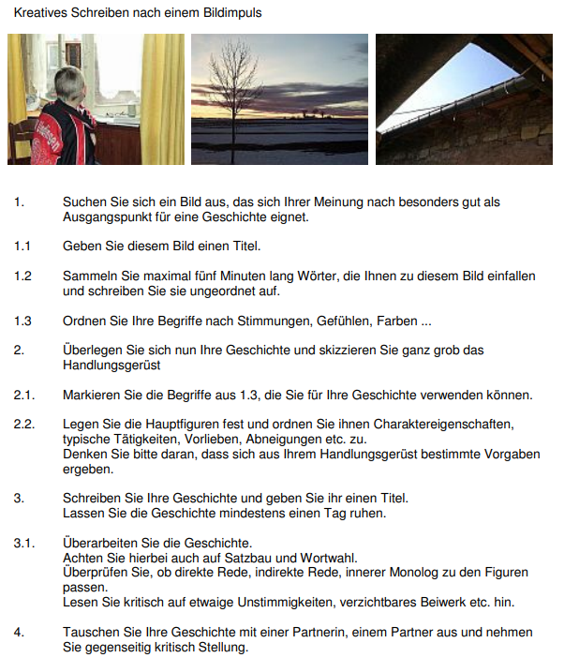

Slide 70
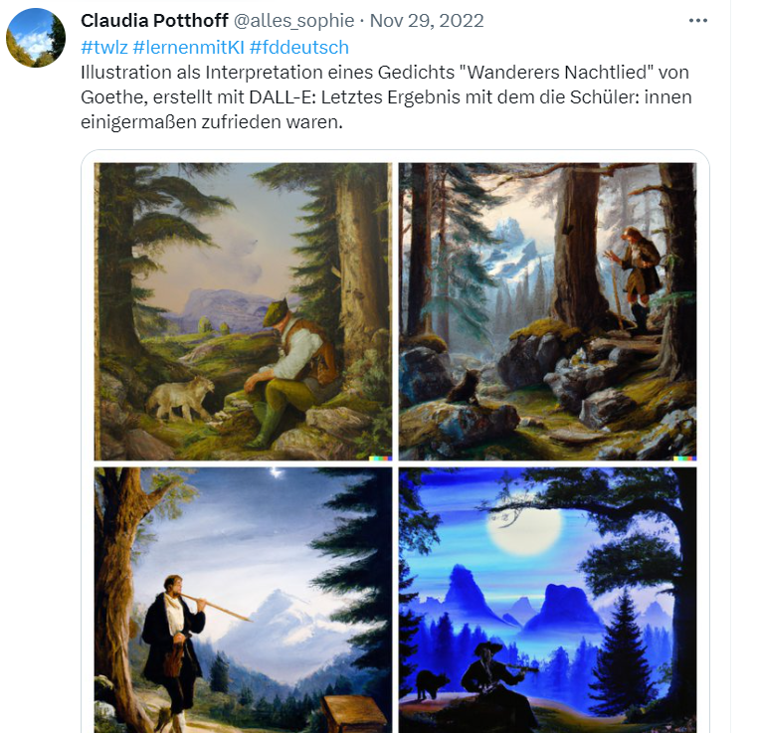
Unterrichtsgestaltung
künstliche Intelligenz beim kreativen schreiben

Slide 71
Empfehlungen der Bundesländer
https://www.km.bayern.de/schule-digital/orientierungsrahmen-ki-und-schule.html
https://bildung.thueringen.de/fileadmin/ministerium/publikationen/Handlungsleitfaden_Umgang_mit_generativen_KI-Modellen.pdf

Slide 72
QUELLEN
[1] | Gunser, V. E., Gottschling, S., Brucker, B., Richter, S., Çakir, D., & Gerjets, P. (2022). The pure poet: How good is the subjective credibility and stylistic quality of literary short texts written with an artificial intelligence tool as compared to texts written by human authors?. In Proceedings of the Annual Meeting of the Cognitive Science Society (Vol. 44, No. 44).
[2] | Rudolph, J., Tan, S., & Tan, S. (2023). ChatGPT: Bullshit spewer or the end of traditional assessments in higher education?. Journal of Applied Learning and Teaching, 6(1).
[3] | Papineni, K., Roukos, S., Ward, T., & Zhu, W. J. (2002, July). Bleu: a method for automatic evaluation of machine translation. In Proceedings of the 40th annual meeting of the Association for Computational Linguistics (pp. 311-318).
[4] | Mosher, 2004 (Mosher, Terry. "Drawn and Quartered." Leader and Dreamers Commemorative Issue. Maclean's. 2004. 171. Print.
[5] | Harsh Bhasin .2011 (Harsh Bhasin .2011 The Study of Factors affecting Artificial Creativity IJCST Volume 2, Issue 2, Version 2]
[6] | Barbot, B., Tan, M., Randi, J., Santa-Donato, G., & Grigorenko, E. L. (2012). Essential skills for creative writing: Integrating multiple domain-specific perspectives. Thinking Skills and Creativity, 7(3), 209-223.
[7] | Nazari, N., Shabbir, M. S., & Setiawan, R. (2021) Application of artificial intelligence powered digital writing assistant in higher education: Randomized controlled trial. Heliyon, 7(5), e07014.
[8] | Schindler, L. A., Burkholder, G. J., Morad, O. A., & Marsh, C. (2017). Computer-based technology and student engagement: A critical review of the literature. International Journal of Educational Technology in Higher Education, 14(1), 25. https://doi.org/10.1186/s41239-017-0063-0
[9] | Moore, N. S., & MacArthur, C. A. (2016). Student use of automated essay evaluation technology during revision. Journal of Writing Research, 8(1), 149–175.

Slide 73
Quellen
[10] Zhao, X. (2022). Leveraging artificial intelligence (AI) technology for English writing: Introducing wordtune as a digital writing assistant for EFL writers. RELC Journal, 00336882221094089.
[11] Zawacki-Richter, O., Marín, V. I., Bond, M., & Gouverneur, F. (2019). Systematic review of research on artificial intelligence applications in higher education–where are the educators?. International Journal of Educational Technology in Higher Education, 16(1), 1-27.
[12] Fütterer, T., et al. ChatGPT in Education: Global Reactions to AI Innovations, 10 May 2023, PREPRINT (Version 1) available at
Research Square [https://doi.org/10.21203/rs.3.rs-2840105/v1]
[13] Jagtap, S. (2019). Design creativity: Refined method for novelty assessment. International Journal of Design Creativity and Innovation, 7(1-2), 99-115.
[14] Kampylis, P. G., & Valtanen, J. (2010). Redefining creativity analyzing definitions, collocations, and consequences. The Journal of Creative Behavior, 44(3), 191-214.
[15] Stevenson, C., Smal, I., Baas, M., Grasman, R., & van der Maas, H. (2022). Putting GPT-3's Creativity to the (Alternative Uses) Test. arXiv preprint arXiv:2206.08932.

Slide 74
QUELLEN
[16] | Peng, H., Ma, S., & Spector, J. M. (2019). Personalized adaptive learning: An emerging pedagogical approach enabled by a smart learning environment. Smart Learning Environments, 6(1), 1-14.
[17] | García-Gorrostieta, J. M., López-López, A., & González- López, S. (2018). Automatic argument assessment of final project reports of computer engineering students. Computer Applications in Engineering Education, 26(5), 1217-1226.
[18] | Warren, T. (2023, January 9). Microsoft is looking at OpenAI’s GPT for Word, Outlook, and PowerPoint. The Verge, https:// www.theverge.com/2023/1/9/23546144/microsoft-openai- word-powerpoint-outlook-gpt-integration-rumor (Abgerufen: 18.05.2023)
[19] | The Economist. (2020, August 6). A new AI language model generates poetry and prose. https://www.economist.com/ science-and-technology/2020/08/06/a-new-ai-language- model-generates-poetry-and-prose (Abgerufen: 18.05.2023)
[20] | Pagnamenta, R. (2020, August 26). Forget deepfakes – we should be very worried about AI-generated text. The Telegraph, https://www.telegraph.co.uk/technology/2020/08/26/ forget-deepfakes-ai-generated-text-should-worried/ (Abgerufen: 18.05.2023)
[21] | Thompson, D. (2022, December 18). Breakthroughs of the year. The Atlantic, https://www.theatlantic.com/newsletters/ archive/2022/12/technology-medicine-law-ai-10- breakthroughs-2022/672390/ (Abgerufen: 18.05.2023)
[22] | Altman, S. [@sama]. (2020, July 20). Tweets [Twitter profile]. https://twitter.com/sama/status/1284922296348454913 (Abgerufen: 18.05.2023)
[23] | Mills, A. (2023b). AI text generators: Sources to stimulate discussion among teachers. https://docs. google.com/document/d/1V1drRG1XlWTBrEwgGqd- cCySUB12JrcoamB5i16-Ezw/edit#heading=h.qljyuxlccr6 (Abgerufen: 18.05.2023)

Slide 75
QUELLEN
[24] | Nowik, C. (2022, December 17). The robots are coming! The robots are coming! Nah, the robots are here. Substack, https://christinenowik.substack.com/p/the-robots-are- coming-the-robots#details (Abgerufen: 18.05.2023)
[25] | Mills, A. (2023a) How do we prevent learning loss due to AI text generators?. Blog post. https://docs.google.com/ document/d/1m4e2VAlWBzXoteYSGvCO1eTf6GQlOsrjltoJv od0h6g/edit#heading=h.sc09s7ot25zw (Abgerufen: 18.05.2023)
[26] | Brookfield, S. D. (2012). Teaching for critical thinking. Tools and techniques to help students question their assumptions. Jossey Bass.
[27] | McMurtrie, B. (2022, December 13). AI and the future of undergraduate writing. The Chronicle of Higher Education. https://www.chronicle.com/article/ai-and-the-future-of- undergraduate-writing (Abgerufen: 18.05.2023)
[28] | Stevens, D. S. (2019). Write more, publish more, stress less! Stylus.
[29] | McMurtrie, B. (2023, January 5). Teaching: Will ChatGPT change the way you teach?. The Chronicle of Higher Education. https://www.chronicle.com/newsletter/ teaching/2023-01-05 (Abgerufen: 18.05.2023)
[30] [31] [32] [33] | Wiliam, D. (2011). What is assessment for learning?. Studies in Educational Evaluation, 37(1), 3-14. Köbis, N., & Mossink, L. D. (2021). Artificial intelligence versus Maya Angelou: Experimental evidence that people cannot differentiate AI-generated from human-written poetry. Computers in human behavior, 114, 106553. Bringsjord, S., & Ferrucci, D. (1999). Artificial intelligence and literary creativity: Inside the mind of brutus, a storytelling machine. Psychology Press. Boden, M. A. (2009). Computer models of creativity. AI Magazine, 30(3), 23-23.

Slide 76
Internetseiten
[1] | DeepL. (2021). Wie funktioniert der DeepL Übersetzer? Verfügbar unter: https://www.deepl.com/de/blog/how-does-deepl-work (Abgerufen: 11.05.2023)
[2] | Caswell, I. & Liang, B. (2020). Recent Advances in Google Translate. Verfügbar unter: https://ai.googleblog.com/2020/06/recent-advances-in-google-translate.html (Abgerufen: 11.05.2023)
[3] | Jasper (2023, 26.April). The Science of Jasper Art. https://help.jasper.ai/article/454-the-science-of-jasper-art (Abgerufen am 18.05.2023)
[4] | Open AI (o.D.) Pioneering research on the path to AGI. https://openai.com/research/overview (Abgerufen am 18.05.2023)

